Slide 1

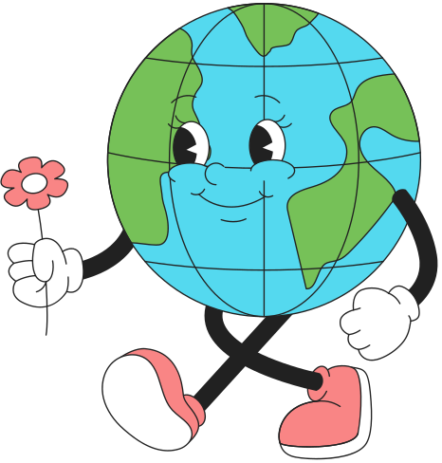
Journée de la Terre
Capuchon à l’école

Slide 2

Capuchon à l’école

Slide 3

Capuchon à l’école

Slide 4
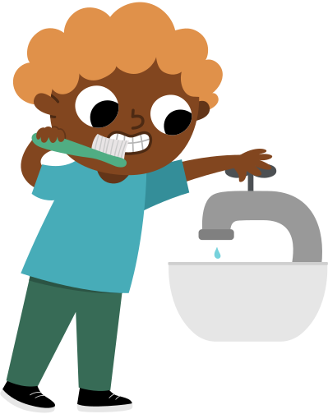
Capuchon à l’école

Slide 5

Capuchon à l’école

Slide 6

Capuchon à l’école

Slide 7

Capuchon à l’école

Slide 8

Capuchon à l’école

Slide 9

Capuchon à l’école

Slide 10

Capuchon à l’école

Slide 11
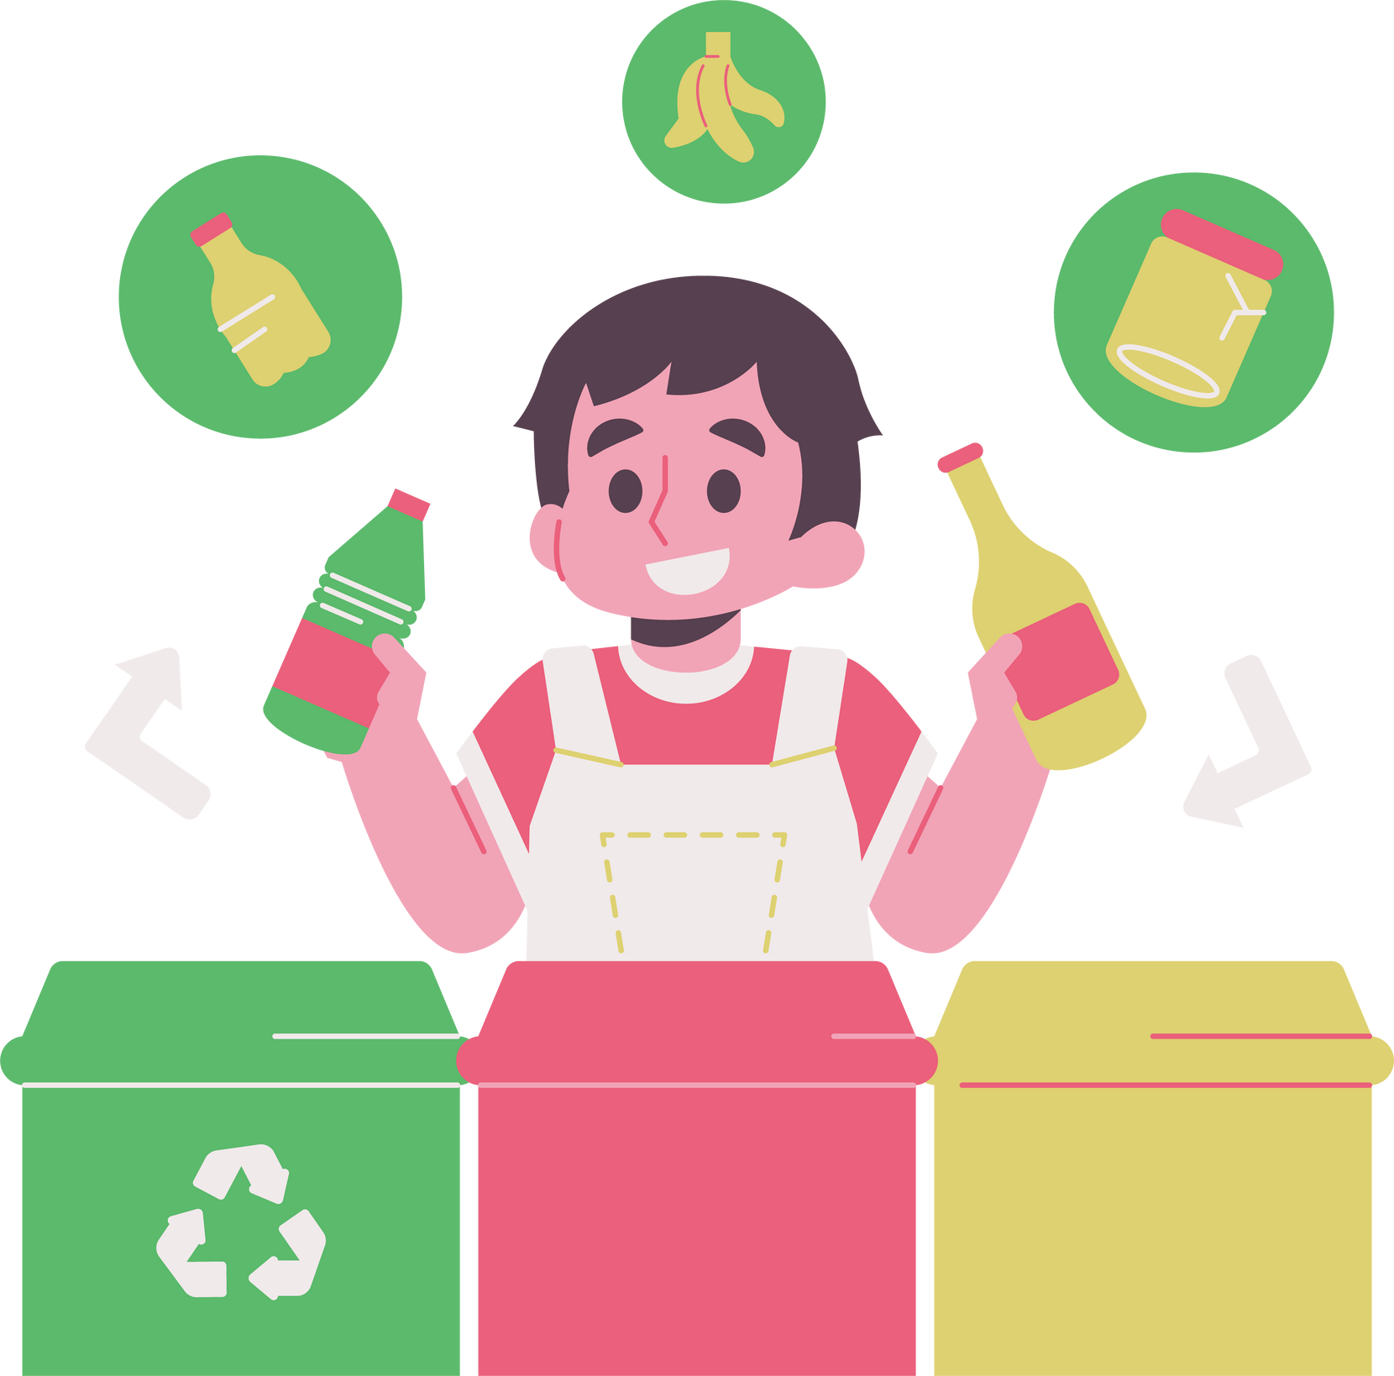
Capuchon à l’école

Slide 12

Capuchon à l’école

Slide 13
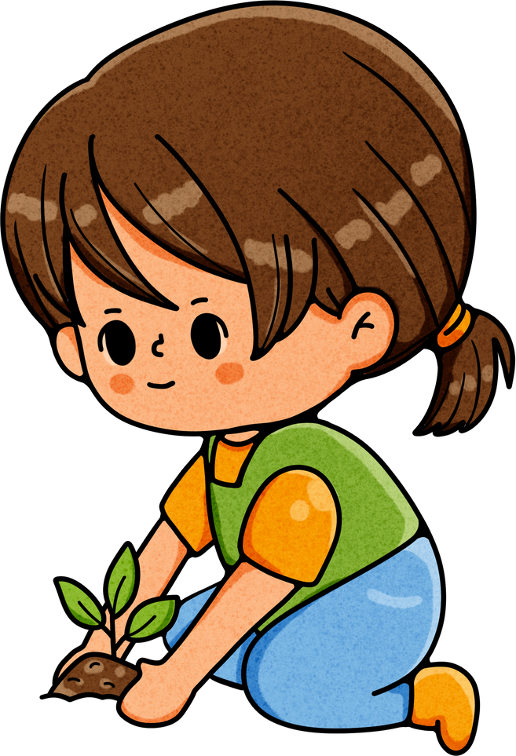
Capuchon à l’école

